Slide 1
PRIMERA ENTREGA · PROYECTO FINAL
Dashboard en
Google Looker Studio
La Feria del Automóvil · Performance Comercial Digital
Massironi
Analítica de Negocios y Ecosistema Digital · Agosto 2026
Fuente: Google Analytics 4 – feriadelautomovil.com.ar · Período 1 sep – 31 dic 2025
1,8 mil
72 %
69,4 %
4
usuarios activos
engaged
mobile
páginas

Slide 2
EL PROYECTO
Qué problema resuelve este tablero
1
2
3
El problema
El propósito
Los usuarios
La Feria del Automóvil miraba GA4, Google Ads y el sitio por separado y de forma manual. Sin una lectura unificada, las decisiones de inversión y de contenido se tomaban por intuición, frente a un competidor (AutoHaus Adrogué) con más inversión online y CRM integrado.
Centralizar GA4 en un cuadro de mando táctico organizado según el embudo TOFU → MOFU → BOFU, que muestre en una sola vista de dónde viene el tráfico, cómo se comporta y en qué punto se pierde la conversión.
Dirección: KPIs generales, revisión mensual para decidir presupuesto.
Marketing Digital: uso semanal, canales, campañas y contenidos.
Equipo comercial: qué modelos y secciones despiertan más interés antes de contactar al lead.
1era Entrega · Looker Studio · La Feria del Automóvil
02

Slide 3
FUENTES DE DATOS
De dónde salen los datos del reporte
Google Analytics 4
Google Ads
Google Sheets
feriadelautomovil.com.ar
cuenta de la concesionaria
leads y ventas del CRM
Conector nativo de Looker Studio. Implementada vía Google Tag Manager, con eventos personalizados y variables UTM (source / medium / campaign).
Ya vinculada al informe. Se activará en la próxima etapa para medir costo, CTR, CPL y ROAS por campaña.
Prevista. Cerrará el embudo hasta la venta concretada en el showroom y permitirá calcular la tasa de conversión real lead → venta.
ACTIVA
VINCULADA
PREVISTA
Período por defecto del reporte: 1 de septiembre – 31 de diciembre de 2025. Es el rango con datos consolidados de la propiedad GA4; el filtro de período permite al lector acotarlo o compararlo.
1era Entrega · Looker Studio · La Feria del Automóvil
03

Slide 4
BRIEF · PESTAÑA DASHBOARD
Las preguntas que el tablero responde
1
¿Cuántos usuarios activos y nuevos llegaron y cómo evolucionaron frente al período anterior?
6
¿Qué fuente y medio aportan más sesiones? ¿Cuánto pesa el orgánico frente al resto?
2
¿Qué nivel de compromiso tiene la audiencia y cuánto contenido consume por visita?
7
¿Qué peso real tienen Instagram y Facebook como fuente de tráfico?
3
¿Desde qué dispositivo nos visitan? ¿El sitio es realmente mobile-first?
8
¿Qué proporción de usuarios inicia y efectivamente envía el formulario de contacto?
4
¿De qué países y regiones proviene el tráfico? ¿El alcance sigue siendo local?
9
¿Qué páginas y qué modelos concentran el interés comercial?
5
¿Cómo se distribuye el tráfico día a día? ¿Hay picos asociados a acciones comerciales?
10
¿Qué acciones priorizar el próximo trimestre para diversificar canales y convertir mejor?
1era Entrega · Looker Studio · La Feria del Automóvil
04

Slide 5
EL DASHBOARD
Cuatro páginas que cuentan una historia
01
02
03
04
Resumen ejecutivo
Tráfico y adquisición
Contenido y búsquedas
Conclusiones y próximos pasos
Los 6 KPIs del período, el reparto por dispositivo, el ranking de países y la evolución diaria del tráfico.
De dónde llegan las sesiones (fuente / medio) y qué eventos dispara el usuario dentro del sitio.
Qué páginas y qué modelos concentran las vistas, y qué busca la gente dentro del sitio.
Cinco hallazgos y cinco acciones concretas derivadas de los datos del período.
TOFU
TOFU · MOFU
MOFU
BOFU
Menú de navegación lateral en el visor · encabezado, paleta y tipografía idénticos en las 4 páginas: se leen como una sola unidad visual.
1era Entrega · Looker Studio · La Feria del Automóvil
05

Slide 6
BRIEF · PESTAÑA GRÁFICOS APLICADOS
Seis tipos de visualización, una por intención
Tarjetas de resultados
Gráfico circular
Barras horizontales
Usuarios, % nuevos, engagement, páginas/usuario, tiempo
Usuarios por categoría de dispositivo
Usuarios activos por país
Seis KPIs en una fila con comparación vs. período anterior: la primera lectura del tablero.
Sólo tres categorías y lo que importa es la proporción: 69,4 % mobile vs 30,2 % desktop.
Ordenadas de mayor a menor: dejan clarísimo el dominio de Argentina sobre el resto.
Serie temporal
Tabla con barras y %
Líneas múltiples
Usuarios activos por fecha y por país
Fuentes / medios, eventos y rutas de página
Comparación de series de canales y eventos
Muestra estacionalidad y picos, y permite cruzar caídas con acciones comerciales.
Ubica cada fila en términos relativos sin necesidad de un segundo gráfico.
Compara la evolución de varias series sin multiplicar los paneles.
1era Entrega · Looker Studio · La Feria del Automóvil
06

Slide 7
BRIEF · PESTAÑA FILTROS
Cómo se segmenta la información
FILTROS EXTERNOS
FILTROS INTERNOS
Controles visibles para quien lee el reporte
Condicionales aplicados a un gráfico concreto
Filtro por período
Top 10 por sesiones
Nivel de informe · las 4 páginas
Tabla Top Traffic Sources · pág. 2
Rango fijo 1 sep – 31 dic 2025 por defecto, modificable por el lector.
La cola larga de referrals con 1-2 sesiones es ruido.
Top 10 por nº de eventos
Lista desplegable · Dispositivo
Tabla Top Events · pág. 2
Nivel de informe · las 4 páginas
Concentra la atención en los eventos que explican el comportamiento real.
Aislar mobile vs desktop es lo que permite demostrar la fricción del formulario móvil.
Top 10 por vistas
Tabla Top Pages · pág. 3
Interacción entre gráficos
Deja ver de un vistazo qué secciones y modelos concentran el interés.
Páginas 2 y 3
Comparación vs. período anterior
Al hacer clic en una fila de la tabla se filtra el resto de la página: el tablero se explora solo.
Tarjetas de resultados · pág. 1
Ubica cada cifra en términos relativos (%), no como un absoluto.
1era Entrega · Looker Studio · La Feria del Automóvil
07

Slide 8
IDENTIDAD VISUAL
Look & feel: un tablero de auto, no una planilla
#0E1116
#C8102E
#FFFFFF
#2E8FE0
#8A9099
#3DC37B
Negro carbón
Rojo marca
Blanco
Azul
Gris medio
Verde
Fondo de las 4 páginas
Acento y variaciones negativas
Títulos y cifras clave
Serie principal de los gráficos
Ejes, etiquetas y apoyo
Variaciones positivas
TIPOGRAFÍA
CRITERIO DE DISEÑO
Roboto, la fuente nativa de Looker Studio. Bold para títulos y cifras, Regular para el cuerpo. Coherente con el Segoe UI Bold del tablero de Power BI del mismo proyecto.
Data storytelling (Knaflic, 2017): un título por bloque, ruido visual al mínimo, contraste alto entre fondo y dato, y recorrido de lectura de arriba hacia abajo siguiendo el embudo.
1era Entrega · Looker Studio · La Feria del Automóvil
08

Slide 9
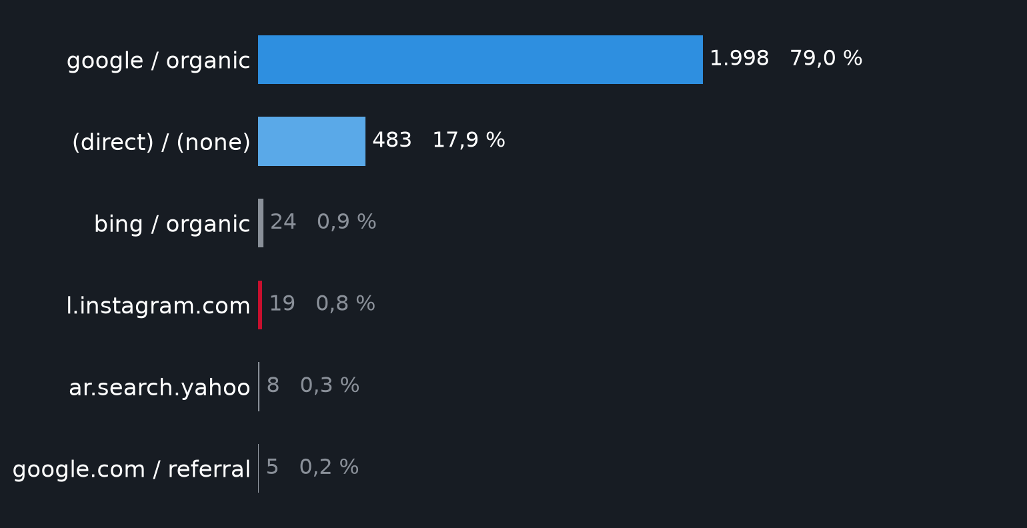
QUÉ MUESTRAN LOS DATOS · 1
Una marca fuerte, un solo canal
79,0 %
del tráfico llega por
búsqueda orgánica
SESIONES POR FUENTE / MEDIO · 1 sep – 31 dic 2025
17,9 %
entra de forma
directa
< 3 %
aportan redes
sociales y referidos
Lectura: el SEO local funciona, pero la adquisición depende casi por completo de un único canal. Diversificar es la prioridad del próximo trimestre.
1era Entrega · Looker Studio · La Feria del Automóvil
09

Slide 10
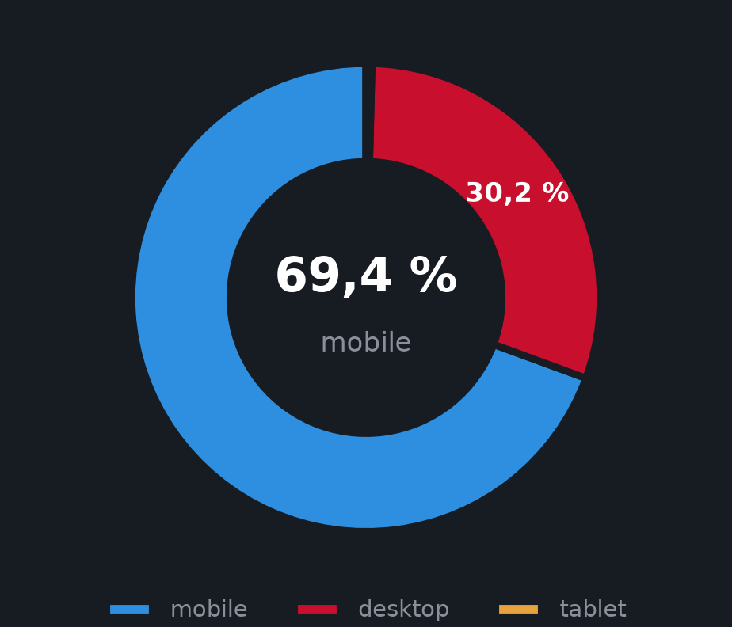
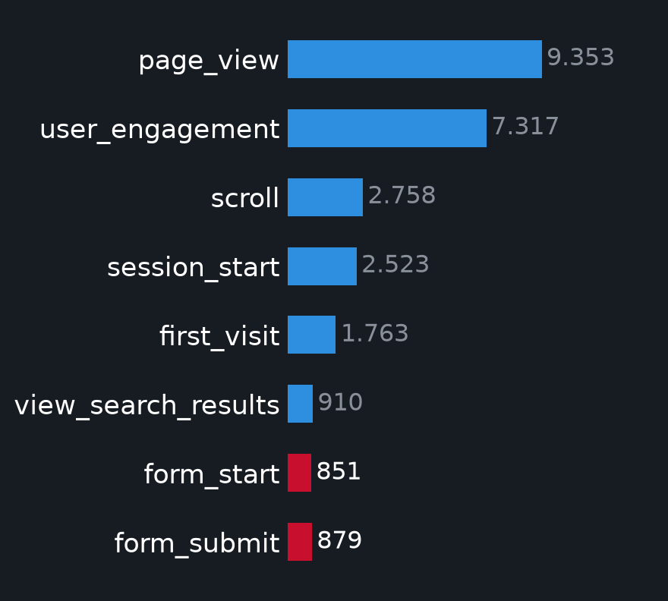
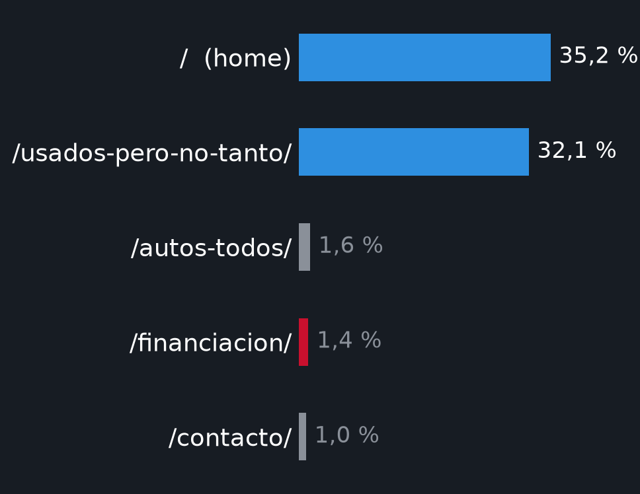
QUÉ MUESTRAN LOS DATOS · 2
Miran mucho desde el celular, escriben poco
DISPOSITIVO
PÁGINAS MÁS VISTAS
EVENTOS
Lectura: 72 % de usuarios comprometidos y 5,3 páginas por visita, pero form_submit es apenas el 3,2 % de los eventos: la fuga está en el formulario.
1era Entrega · Looker Studio · La Feria del Automóvil
10

Slide 11
PÁGINA 4 DEL DASHBOARD
Conclusiones y próximos pasos
QUÉ NOS DICEN LOS DATOS
PRÓXIMOS PASOS
1
Dependencia del canal orgánico: 79 % de las sesiones y sólo 3 % de redes y referidos.
1
Diversificar la adquisición con Google Ads y Meta Ads, midiendo CTR y CPL por campaña con UTM.
2
Audiencia mobile-first: 69,4 % navega desde el celular.
2
Optimizar el formulario en mobile (menos campos, CTA visible) para mejorar form_start → form_submit.
3
El interés se concentra en usados: home y catálogo explican el 67 % de las vistas.
3
Rediseñar la sección Financiación y enlazarla desde las fichas de vehículos usados.
4
Buen enganche, baja conversión: 72 % engaged pero 3,2 % de form_submit.
4
Activar la fuente de Google Ads en el tablero para medir ROAS y cerrar el embudo.
5
Alcance local: Argentina concentra prácticamente todos los usuarios activos.
5
Monitoreo semanal de CTR, CPL, tasa de conversión y ROAS sobre este mismo reporte.
1era Entrega · Looker Studio · La Feria del Automóvil
11

Slide 12
PREGUNTAS DE LA CONSIGNA
¿El reporte fue ajustado desde el Desafío N° 3?
SÍ
¿POR QUÉ?
Porque el reporte no mostraba datos: la fuente GA4 había perdido sus credenciales y el período por defecto (últimos 7 días) caía fuera del rango con datos. Además seguía siendo la plantilla estándar de GA4, sin identidad, sin filtros propios y sin una página de cierre.
¿QUÉ CAMBIOS PRESENTA EL REPORTE?
Dashboard
Fuente de datos
Se reconectaron las credenciales de la propiedad GA4: los 16 gráficos volvieron a devolver datos.
Dashboard
Período
El período pasó de «últimos 7 días» a un rango fijo 1 sep – 31 dic 2025 a nivel de informe.
Dashboard
Identidad y navegación
Encabezado, nombres de las 4 páginas y menú de navegación en español, con lógica de embudo.
Dashboard
Filtros y cierre
Se sumó el control desplegable de dispositivo y una cuarta página de Conclusiones.
Brief
Las tres pestañas
Se completaron las 3 pestañas: 15 preguntas, 6 tipos de gráfico y los filtros externos e internos.
1era Entrega · Looker Studio · La Feria del Automóvil
12

Slide 13
ACCESOS A LA ENTREGA
Todo el material, en dos links
01
02
Dashboard · Looker Studio
Brief del proyecto · Excel
lookerstudio.google.com/reporting/
c2ac4a0b-60ae-4241-af43-5bfa3fcd6cdc
Brief - 1era Entrega Massironi.xlsx
Pestañas: Dashboard · Gráficos aplicados · Filtros
Ambos archivos se comparten con permiso de Comentador para que los tutores puedan dejar observaciones.
Massironi · Agosto 2026

Slide 14
Mejoras Pendientes: Option 2 - Completar
3 mejoras estratégicas para cumplir 100% con la rúbrica
Se han identificado 3 áreas clave para mejorar la entrega:
1️⃣ CAMPOS CALCULADOS REGEXP → Análisis avanzado de URLs
2️⃣ PÁGINA 6 MEJORADA → Storytelling visual e impacto
3️⃣ NAVEGACIÓN CON ÍCONOS → Experiencia de usuario
Instrucciones detalladas están en la hoja 'Implementación' del Brief.
→ VER: Brief 1era Entrega Massironi.xlsx › Hoja 'Implementación'

Slide 15
1. Campos Calculados REGEXP
2 campos avanzados para extracción y clasificación de datos
📌 REGEXP_EXTRACT (URL_Path)
• Fórmula: REGEXP_EXTRACT(Page_Path_And_Query_String, "^([^?]*)")
• Extrae solo la ruta sin parámetros
• Uso: Agrupar páginas visitadas por sección
📌 REGEXP_MATCH (Content_Type)
• Clasifica páginas: Catálogo, Conversión, Contenido, Otro
• Usa CASE/WHEN con patrones REGEXP
• Uso: Análisis por tipo de página
→ REQUIERE: Convertir fuente GA4 a REUTILIZABLE (hacer clic DUPLICAR en gestión de fuentes)

Slide 16
2. Página 6: Storytelling Visual
Transformar conclusiones con KPIs, insights y call-to-action visual
🎯 TARJETAS KPI (3):
Sesiones: 2.517 | Conversión: 18,5% | Engagement: 80,5%
💡 INSIGHTS TEXTUALES (3 cajas):
• Optimización MOFU→BOFU | • Mobile-first es mandatorio | • SEO strategy pagando
📍 CALL-TO-ACTION:
Cuadro rojo destacado con próximos pasos recomendados
→ COLORES: KPI Cards en BLUE/RED/GREEN | Fondo CTA en RED (#C8102E)

Slide 17
3. Navegación con Íconos
Barra de navegación interactiva en la parte superior de cada página
ESTRUCTURA:
┌────────────────────────────────────────────────────────────┐
│ 📋 Inicio │ 📊 Datos │ 🎯 Objetivos │ 🔍 Análisis │ 💡 Insights │ ✅ Conclusiones │
└────────────────────────────────────────────────────────────┘
ESTILOS:
• Página activa: BLUE (#2E8FE0)
• Páginas inactivas: GREY (#8A9099)
• Emoji 20pt, Texto blanco 10pt
• Ubicación: Tope de cada página, 0,5 pulgadas altura
→ OPCIÓN: Usar controles Dropdown en lugar de imágenes para navegación verdadera

Slide 18
Próximos Pasos y Referencias
CRONOLOGÍA RECOMENDADA
1️⃣ PRIMEIRO: Campos REGEXP (prerequisito para nuevos gráficos)
2️⃣ SEGUNDO: Página 6 mejorada (storytelling visual)
3️⃣ TERCERO: Navegación con íconos (experiencia final)
DOCUMENTACIÓN COMPLETA
📄 Brief 1era Entrega Massironi.xlsx
└─ Hoja 'Implementación': Instrucciones detalladas con fórmulas y pasos
└─ Hoja 'Fórmulas y Funciones': Ejemplos de uso avanzado
✓ Dashboard activo en Google Looker Studio (URL en Slide 17)
✓ Presentación completada (17 diapositivas base + 5 implementación)

